Slide 1
REPLICAR A PARTE FÍSICA NA LÓGICA E VICE-VERSA

Slide 2
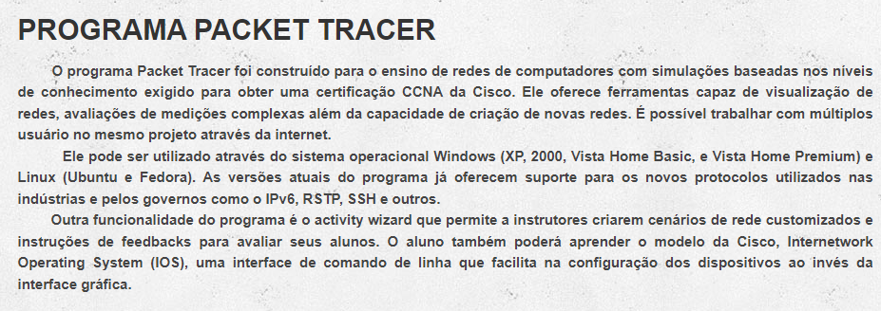

Slide 3
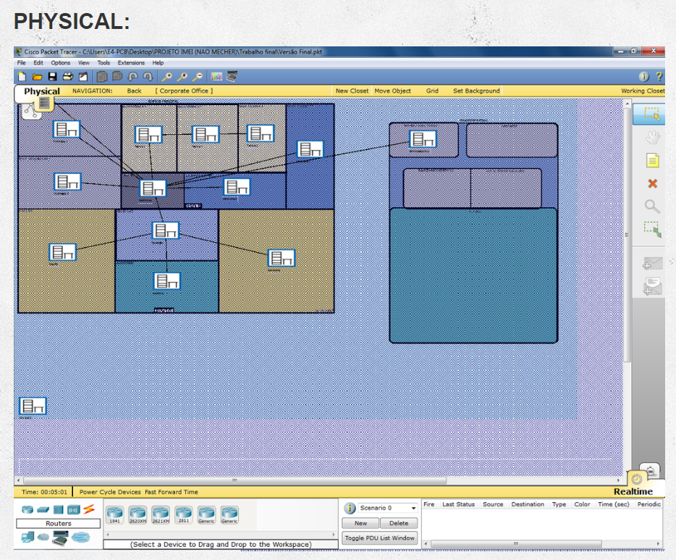

Slide 4
